Slide 1
Temel yazılım kavramları
İlhan ÖZKAN Elektronik Yüksek Mühendisi Mayıs 2020

Slide 2
TARİHÇE …-1830
MÖ-2600-1000 Çinliler tarafından ABAKÜS
1621 William Oughtred tarafından icat edilen Sürgülü Cetvel
1642 Blaise Pascal tarafından icat edilen Pascalline Hesap Makinesi eldeli toplama, ödünç almalı çıkarma yapıyordu
1671 Gottfried Wilhelm Leibniz tarafından icat edilen Leibniz Çarkı toplama, ödünç almalı çıkarmanın yanısıra bölme,çartpma ve karekök işlemlerini yapıyordu
1801 Joseph Maria Jacquard dokuma tezgahlarında desenleri oluşturmak için delikli kartlar (punch card) kullanmayı icat etmiştir. Sonraları bilgisayara veri girdisi sağlamak ve sonuçların çıktısı için kullanılacaktır.
1830 Charles Babbage fark makinesi olan analitik makineyi icat etmiştir. Buhar gücü kullana bu makine mantıksal işlem birimi, veri depolama birimi, giriş çıkış üniteleri bulunuyordu. Augusta Ada Byron, Babbage ile beraber çalışmıştır. Byron, Analitik Makinenin bir dizi matematiksel işlemi gerçekleştirebildiğini fark etti ve bu makineyi Bernoulli sayılarını üretmek için kullandı. Bu sayıların hesaplanması için yazdığı algoritma tarihteki ilk bilgisayar programı olarak kabul edilir. Bu sebeple ilk programcı olarak kabul görür.
Notes:
1943 öncesinde bilgisayarlar makine dili ile programlanırdı.
Her ne kadar assembly dili kullanılsa da, bu diller de emir kodlarına verilen sembolik isimlere sahip ve işlemciye tamamıyla bağımı bir dildir.
Resmi olarak geliştirilen ilk yüksek düzey programlama dili Plankalkül olup Konrad Zuse tarafından Z1 bilgisayarı için 1943 ile 1945 arasında geliştirilmiştir.
Emir kodları yada sembollerini içermeyen, programlama dilleri yüksek düzey programlama dili (high-level programming language) olarak tanımlanır.
Bu programlama dilleri de assembler gibi derleyiciler ile makine diline çevrilirler.
Yüksek düzey dillerde işlemciye yaptırılacak iş; kısa ve öz talimat içerecek şekilde cümlelere dökülür. Bu cümlelerin her birine talimat (statement) adı verilir.
FORTRAN (FORmula TRANslation), John Backus liderliğinde IBM 704 için 1954 yılında geliştirilmiş ilk genel amaçlı yüksek düzey bir programlama dilidir. Bu dil 32 farklı talimata (statement) sahiptir.
FORTRAN hala yüksek performanslı hesaplamalarda hala kullanılmaktadır

Slide 3
TARİHÇE 1830-1944
1854 George Boole tarafından ikili sayı sistemini geliştirmiş bugün bilgisayarlarımızın kullandığı bool cebiri üzerine çalışmalar yapmıştır.
1890 Herman Hollerith tarafından delikli kartlarla bilgilerin yüklenebildiği ve bu bilgiler üzerinde toplama işlemlerinin yapılabildiği bir elektro mekanik araç geliştirdi. ABD’nin 1890 nüfus sayımında başarılı biçimde kullanıldı. Hollerith başarılı olunca bir şirket kurdu ve daha sonra üç firma işle birleşerek 1924 yılında adını IBM olarak değiştirdi.
1941 Konrad Zuze Z3 isimli elektrik motorları ile çalıştırılan mekanik bir bilgisayar yaptı. Bu (Z1, Z2, Z3 ve Z4 serisi) program kontrollü ilk bilgisayardır.
1944 Howard Aitken, IBM ile işbirliği yaparak MARK I’i yaptı. Bilgiler, MARK I’e delikli kartlarla veriliyor ve sonuçlar yine delikli kartlarla alınıyordu. Saniyede 5 işlem yapabiliyordu. 18 m uzunluğunda ve 2,5 m yüksekliğinde idi. İnsan müdahalesi olmadan sürekli olarak, hazırlanan programı yürüten ilk bilgisayar idi. Tam olarak elektronik bir bilgisayar değildi.
Notes:
1943 öncesinde bilgisayarlar makine dili ile programlanırdı.
Her ne kadar assembly dili kullanılsa da, bu diller de emir kodlarına verilen sembolik isimlere sahip ve işlemciye tamamıyla bağımı bir dildir.
Resmi olarak geliştirilen ilk yüksek düzey programlama dili Plankalkül olup Konrad Zuse tarafından Z1 bilgisayarı için 1943 ile 1945 arasında geliştirilmiştir.
Emir kodları yada sembollerini içermeyen, programlama dilleri yüksek düzey programlama dili (high-level programming language) olarak tanımlanır.
Bu programlama dilleri de assembler gibi derleyiciler ile makine diline çevrilirler.

Slide 4
TARİHÇE …-1944-…
1941 Konrad Zuze Z3 isimli elektrik motorları ile çalıştırılan mekanik bir bilgisayar yaptı. Bu (Z1, Z2, Z3 ve Z4 serisi) program kontrollü ilk bilgisayardır.
1943-1945 İlk yüksek düzey programlama dili olan Plankalkül’ü geliştirmiştir.
Zuse, Z1 bilgisayarı için bunu geliştirmiştir.
Emir kodlarını (instruction code) ve sembolik isimleri (assembly code) İÇERMEYEN programlama dilleri
yüksek düzey programlama dili (high-level programming language)
olarak adlandırılır.
Yüksek düzey programlama dilleri çoğunlukla İngilizce sözcükleri kullanır.
Notes:
1943 öncesinde bilgisayarlar makine dili ile programlanırdı.
Her ne kadar assembly dili kullanılsa da, bu diller de emir kodlarına verilen sembolik isimlere sahip ve işlemciye tamamıyla bağımı bir dildir.
Resmi olarak geliştirilen ilk yüksek düzey programlama dili Plankalkül olup Konrad Zuse tarafından Z1 bilgisayarı için 1943 ile 1945 arasında geliştirilmiştir.
Emir kodları yada sembollerini içermeyen, programlama dilleri yüksek düzey programlama dili (high-level programming language) olarak tanımlanır.
Bu programlama dilleri de assembler gibi derleyiciler ile makine diline çevrilirler.

Slide 5
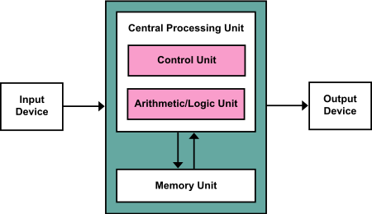
TARİHÇE 1946-1954
1946 Pensilvanya Üniversitesinde ENIAC (Elektronik Sayısal Hesaplayıcı ve Doğrulayıcı) isimli sayısal elektronik bilgisayar tamamlandı. Askeri amaçla üretildi ve top mermilerinin menzillerini hesaplamak için kullanıldı.
John von Neumann Mimarisi: Neumann tarafından geliştirilmiş bu mimari, günümüzdeki bilgisayarlarda hala kullanılmaktadır. (Stored-program computer and Universal Turing machine § Stored-program computer)
18,000 adet elektronik tüp kullanılan ENIAC; 150 kW gücünde idi ve 50 ton ağırlığıyla 167 m² yer kaplıyordu.
Saniyede 5.000 toplama işlemi yapabiliyordu.
Mark-I ‘den 1000 kat daha hızlıydı.
Bu bilgisayar ile elektronik bilgisayara geçiş başlamış ve mekanik donanım yerini elektronik devrelere bırakmıştır.
Günümüz Bilgisayar Mimarisi!

Slide 6
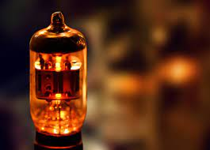
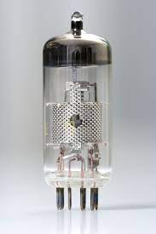
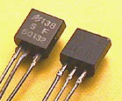
TARİHÇE 1956-1964
1956 Ticari amaçlarla kullanılabilen ve seri halde üretimi yapılan ilk bilgisayar UNIVAC I oldu.
UNIVAC, giriş-çıkış birimleri manyetik bant idi ve bir yazıcıya sahipti.
UNIVAC 1951-1959 arasında üretilen bilgisayarlarda vakum tüpleri kullanıldı. Bu tüpler bir ampul büyüklüğünde, çok fazla enerji harcamakta ve çok fazla ısı yaymakta idiler.
Veri ve programlar manyetik teyp ve tambur gibi bilgi saklama araçlarıyla saklandı. Veriler ve programlar bilgisayara delgi kartları ile yükleniyordu.
1959 yılı sonrasında üretilen bilgisayarlarda transistörler (10 bin adet) kullanıldı. Artık transistor içeren ikinci kuşak bilgisayarlar hayatımıza girmiştir.

Slide 7
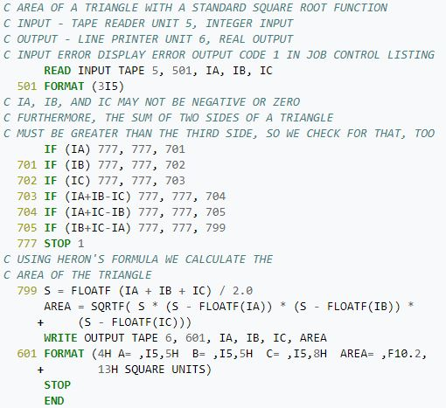
TARİHÇE 1954
1954 FORTRAN (FORmula TRANslation), John Backus liderliğinde IBM 704 için geliştiririldi. 32 farklı talimata (statement) sahiptir. İlk genel amaçlı yüksek düzey bir programlama dili.
Yüksek seviyeli bir dilde yazılmış bir talimat (statement), bilgisayara belirtilen bir eylemi gerçekleştirmesini söyler. Yüksek seviyeli bir dildeki tek bir talimat, birkaç makine dili emrini (instruction) temsil edebilir. Talimatlar, yapılaması gerekeni kısa ve net olarak belirten mantıksal cümlelerdir;
GİRİŞ TEYBİNDEN IA,IB,IC DEĞİŞKENLERİNİ OKU
EĞER IA SIFIT İSE DUR
S=IA+IB+IC /2.0 AREA=SQRTF(S*(S-IA)*(S-IB)*(S-IC))
ÇIKIŞ TEYBİNE YAZ IA,IB,IC,S, AREA
DUR
İlk Genel Amaçlı Derleyici!
Notes:
Yüksek düzey dillerde işlemciye yaptırılacak iş; kısa ve öz talimat içerecek şekilde cümlelere dökülür. Bu cümlelerin her birine talimat (statement) adı verilir.
FORTRAN (FORmula TRANslation), John Backus liderliğinde IBM 704 için 1954 yılında geliştirilmiş ilk genel amaçlı yüksek düzey bir programlama dilidir. Bu dil 32 farklı talimata (statement) sahiptir.
FORTRAN hala yüksek performanslı hesaplamalarda hala kullanılmaktadır.
Üç kenarı verilen üçgenin alanı: Kenarlar: IA,IB,IC Çevrenin Yarısı S=(IA+IB+IC)/2 Alan AREA=Karekök(S*(S-IA)*(S-IB)*(S-IC))

Slide 8
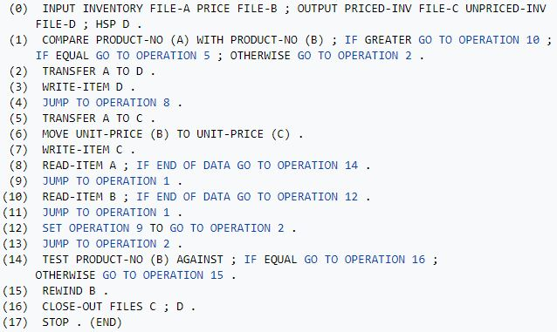
ARAPSAÇI (spaghettI) kod
1955-1959 FLOW-MATIC:B 0 Business Language version 0 Grace Hopper tarafından UNIVAC I İngilizceye benzeyen ilk yüksek düzey programlama dilidir.
Bir sürü GOTO/JUMP TO talimatı (statement)
Arapsaçı kod (spaghetti) kod.
spaghetti Code OKUNAKLILIK ÇOK ZOR
Notes:
B-0 (Business Language version 0) olarak bilinen FLOW-MATIC, veri işleme amacıyla 1955 ile 1959 yılları arasında UNIVAC I için Grace Hopper tarafından geliştirilen ilk İngilizceye benzeyen yüksek düzey bir programlama dilidir.
Çözülecek problemin mantığına göre hazırlanan programların kaynak kodunda bir sürü GOTO talimatı (statement) bulunur. Program ne yapıyor diye anlamaya çalıştığımızda bir sürü GOTO taimat olduğundan anlamakta güçlük çekeriz.
İşte anlaşılması zor olan bu tür kaynak kodlara arapsaçı (spaghetti) kod adı verilir.

Slide 9
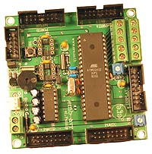
TARİHÇE 1955-1960
1960’lı yılların ikinci yarısından sonra binlerce transistörlü ve ilgili elektronik parçaları içinde barındıran entegre/tümleşik devreler’ in bilgisayarlarda kullanımı, üçüncü kuşak bilgisayarları ortaya çıkarmıştır.
Tümleşik devreler bilgisayarlarda; daha etkin giriş/çıkış, disk, bellek gibi donanım ürünlerine rastgele bir erişim olanağı verebilmenin yanı sıra, birden fazla yazılım çalıştırma imkanı da sunabilmektedirler.
Notes:
1943 öncesinde bilgisayarlar makine dili ile programlanırdı.
Her ne kadar assembly dili kullanılsa da, bu diller de emir kodlarına verilen sembolik isimlere sahip ve işlemciye tamamıyla bağımı bir dildir.
Resmi olarak geliştirilen ilk yüksek düzey programlama dili Plankalkül olup Konrad Zuse tarafından Z1 bilgisayarı için 1943 ile 1945 arasında geliştirilmiştir.
Emir kodları yada sembollerini içermeyen, programlama dilleri yüksek düzey programlama dili (high-level programming language) olarak tanımlanır.
Bu programlama dilleri de assembler gibi derleyiciler ile makine diline çevrilirler.
Yüksek düzey dillerde işlemciye yaptırılacak iş; kısa ve öz talimat içerecek şekilde cümlelere dökülür. Bu cümlelerin her birine talimat (statement) adı verilir.
FORTRAN (FORmula TRANslation), John Backus liderliğinde IBM 704 için 1954 yılında geliştirilmiş ilk genel amaçlı yüksek düzey bir programlama dilidir. Bu dil 32 farklı talimata (statement) sahiptir.
FORTRAN hala yüksek performanslı hesaplamalarda hala kullanılmaktadır

Slide 10
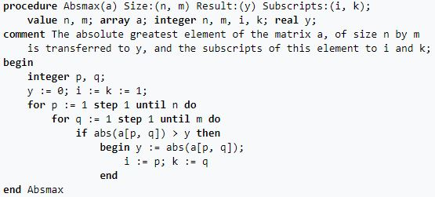
TARİHÇE 1958-1959
1958-LISP John McCarthy önderliğinde Steve Russell ikinci yüksek düzey programlama dilidir.
1959-COBOL (Common Business-Oriented Language) CODASYL İngilizceye benzer ikinci yüksek düzey bir dildir.
1958- ALGOL (ALGOritmic Language) IAL (International Algebraic Language)
Kod blokları (code block),
İç içe fonksiyon (nested function),
Değişkenin tanındığı yerler (scope),
Diziler (array)
Notes:
Günümüze kadar kullanılan iki dil (LİSP ve COBOL.) ailesinden bahsetmek gerekir.
John McCarty bugün çok kullanılan yapay zekanın temel disiplinlerini oluşturan kişidir.
LİSP parantezler ve ön eklerle programlama yapılan bir dildir. Belli durumların oluşması ve bu durumlara göre karar verilen diğer durumları test edilmesiyle ilerleyecek şekilde problemleri modelleyen ve çözen bir dildir.
COBOL ise veri işleme ve manipüle e
1958-İlk olarak IAL (International Algebraic Language) olarak ortaya çıkan ALGOL (ALGOritmic Language) yılında ortaya bir grup bilim adamı tarafından icat edilmiştir. Bugünkü birçok dilde kullanılan kod blokları (code block), fonksiyon içinde fonksiyon (nested function), değişkenin tanındığı yerler (scope) bu dille ortaya çıkmıştır.
tme üzerine odaklanmış ve iş dünyasının problemlerini çözme üzerine geliştirilmiş bir dildir.

Slide 11
Yordamlı (procedural) programlama
1960-1970 Yılları arası
GOTO talimatları hala kullanılıyor.
Subroutine
Coroutine
Function
1968 Yılında Edsger W. Dijkstra GOTO ifadesini zararlı olarak ilan edilmiştir.
ALGOL : 1958-1960
PROCEDURE
BEGİN, END
FORTRAN II : 1958
SUBROUTINE,
FUNCTION, END
CALL ve RETURN
COMMON
FORTRAN IV:1966
INTEGER, REAL, DOUBLE PRECISION, COMPLEX, and LOGICAL veri tipleri
Logical IF and arithmetic (three-way) IF statements
DO loop
okunaklılık nispeten iyi fakat GOTO talimatları hala kullanılmaya devam ekmektedir.

Slide 12
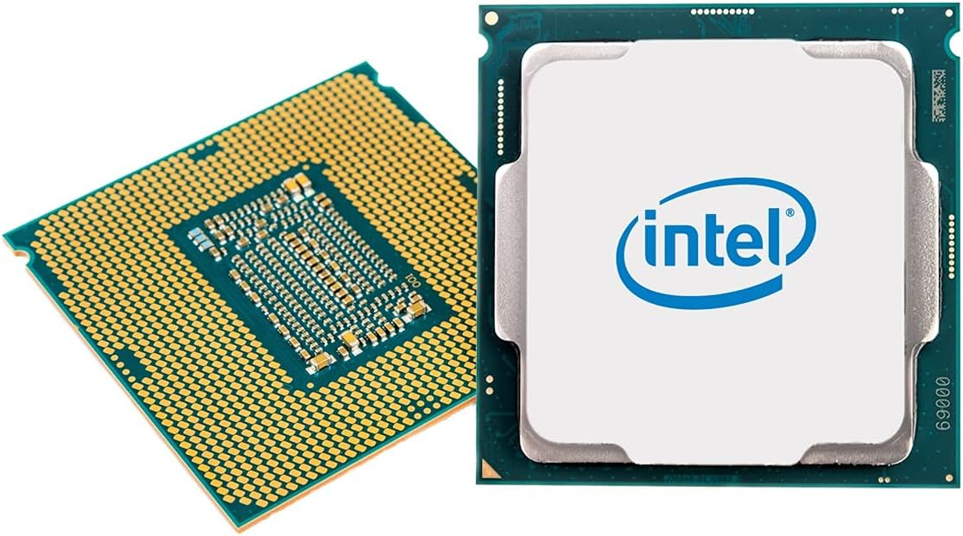
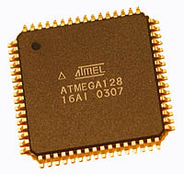
TARİHÇE 1970
1970- Merkezi İşlem Birimi yani CPU, tek bir tümleşik devrede üretilmeye başlanması ile üçüncü kuşak bilgisayarları üretilmeye başlanmıştır.
Tümleşik devreler bilgisayarlarda; daha etkin giriş/çıkış, disk, bellek gibi donanım ürünlerine rastgele bir erişim olanağı verebilmenin yanı sıra, birden fazla yazılım çalıştırma imkanı da sunabilmektedirler.

Slide 13
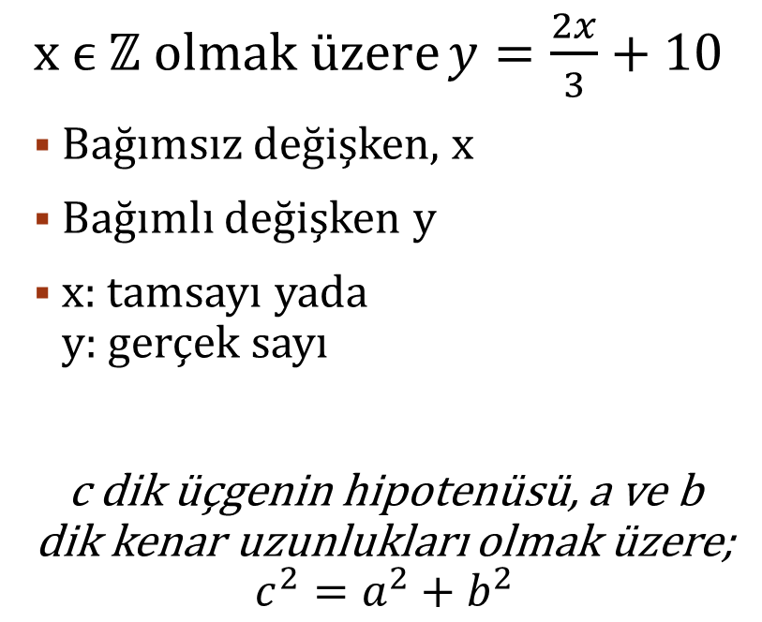
Cebir ve Değişken
x ϵ $ℤ olmak üzere$ $y=\frac{2x}{3}+10$
Bağımsız değişken, x
Bağımlı değişken y
x: tamsayı yada y: gerçek sayı
c dik üçgenin hipotenüsü, a ve b dik kenar uzunlukları olmak üzere;
$$c^{2}=a^{2}+b^{2}$$
Değişkenler, matematikten bildiğimiz değişkenlerdir.
Cebir (algebra) işlemlerinde doğrudan problemde verilen rakamlar değil, onları temsil eden değişkenleri kullanırız.
ALGOL (Algoritmic Language) Dili bunun üzerine kurgulanmış bir dildir.
Yanda tamsayı ve gerçek sayı diye belirtilen kümeler, yazılımlarda değişkenin tipine (variable type) karşılık gelir.
Yandaki formülde bulunan 2, 3 ve 10 hiçbir zaman değişmeyen sabitlerdir (constants).
Notes:
Değişkenler; aslında cebirden bilinen değişkenlerdir.
Matematikten bildiğimiz operatör önceliği (operatör precedence) burada da geçerlidir;

Slide 14
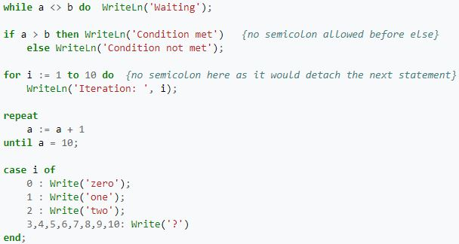
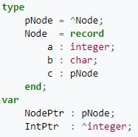
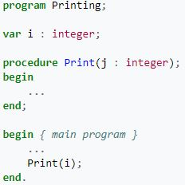
1970-Pascal
Pascal programlama dili, Niklaus Wirth.
İlk Yapısal Programlama dilidir (structural programming);
Veri yapıları (data structures), (list, tree, graphs,…)
Kontrol Yapıları (control structures)
Kendi kendini çağıran özyinelemeli (recursive) fonksiyonlar
Gösterici (pointer) tipler.
Notes:
Günümüze hala kullanılan dillerden en önemlisi de eksiksiz yapısal programlama yapmayı sağlayan Pascal programlama dili, Niklaus Wirth tarafından 1970 yılında geliştirilmiştir.
Yapısal programlamada (structural programming); veri ile bu veriyi işleyecek kontrol yapıları birbirinden ayrılmıştır.
Kendi kendini çağıran (recursive) fonksiyonları destekler.
ALGOL dilindeki array yapısının yanında, bugün bildiğimiz veri yapılarının (list, tree, graphs,…) çoğu bu dil ile gerçekleştirilmiştir.
1980 yılına kadar en yaygın olarak kullanılan programlama dilidir.

Slide 15
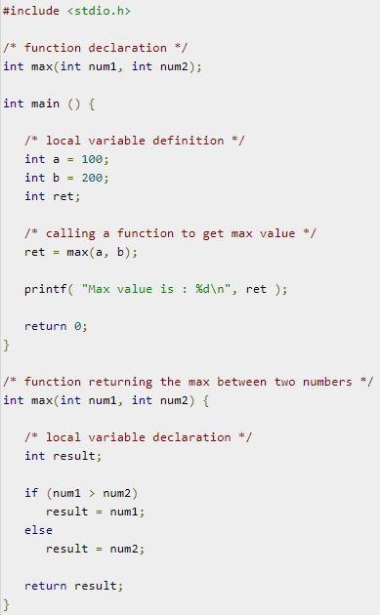
1972-C
1972 ve 1973 yıllarında Dennis Ritchie tarafından Bell UNIX işletim sistemi çekirdeği için yazılmıştır.
Genel amaçlı olup tamamen yapısal (structural) bir dildir.
Değişkenler için belirlenen veri tipi asla değişmez (static type system).
Assembly dili desteği
1983 yılında ANSI, 1989 yılında ise ISO standardı
Notes:
Veri tipleri birbirleri arasında çalıştırma anında dönüştürülemez (static type system) böylece bir kısım programlama hatalarının önüne geçilir.
Assembly dili desteği kullanımına izin vererek, bellek ve özel işlemci emirlerini çalıştırmayı sağlar ki bu daha sonraları diğer dillere büyük bir üstünlük sağlamasına yardımcı olmuştur.
Günümüzde kullanılan C++ , Java, PHP, JavaScript, ActionScript ve C# gibi birçok dil sözdizimini bu dilden almıştır.

Slide 16
yapısal (structural) programlama nedir?
Yapısal programlama, ana fonksiyondan başlayarak tanımlanan fonksiyonların birbirlerini çağırmasıyla yapılır.
Programın ana çerçevesi:
İlk olarak Ana fonksiyon (main function) tanımlanır.
Her bir fonksiyonda önce veri yapıları (data structure) tanımlanır
Her bir fonksiyonda bu veri yapılarını işleyen kontrol yapıları kodlanır.
Yapısal programlamada veri ile bunu işleyen yapılar birbirinden ayrıdır.
Veri yapıları (data structures) yada yeni ismiyle koleksiyonlar (collections);
Değişken (variable), Dizi (array), Liste (list), Yığın (stack), Kuyruk (queue), Ağaç (tree), Sözlük (dictionary).
Günümüzde XML Belgesi (XML document), Nesne Grafiği (Object Graph), Veri Seti (Dataset)
Kontrol yapıları (control strructures);
if, if else
switch, case
do, while, for
continue, break, goto, return
OKUNAKLILIK ÇOK YÜKSEK! GOTO talimatı Yok.

Slide 17
EMREDEN PARADİGMA VE YAPISAL PROGRAMLAMA?
Yapısal Programlamadaki BÜYÜK projelerde: Değişim Yönetimi Zor! Hata Ayıklama Problem! Kod Tekrarı Çok!
Yapısal programlamada talimatlar (statements) art arda koda yazılarak programlama yapılır. Yani programların neler yaptığı bu talimatlar izlenerek anlaşılabilir.
Talimatların zincirin halkaları gibi birbirinin peşi sıra yazılarak yapılan programlamaya emreden (imperative) programlama paradigması adı verilir. Bu diller, yazılımı yapılacak sürece ilişkin nelerin yapılacağını değil, işin nasıl yapılacağını belirtirler.
Emreden paradigmanın bir örneği olan yapısal programlama seksenli yıllara kadar kullanılmıştır.
Bu yıllarda genel amaçlı bilgisayar kullanımının artması ve iş süreçlerinde daha çok kullanılması aşağıdaki sorunları ortaya çıkarmıştır.
Kod ne kadar büyürse, modüllere ayırma imkanı olmasına rağmen, fonksiyonlar arasındaki bağımlılık da o kadar artar. Bir fonksiyonun parametrelerindeki değişiklik, onun kullanıldığı tüm yerlerde değişiklik gerektirir. Değişim yönetimi (change management) çok zordur ve uzun zaman alır.
Hata durumunda yapılacak işlemlere ilişkin kod ile iş sürecini gerçekleştiren kod iç içedir. Aynı fonksiyonun bazı durumlarda hata, bazı durumlarda ise değer döndürmesi mümkündür. Çoğu durumda hataların izini sürmek (error handling) işi zorlaşır.
Yapısal programlamada, gösterici (pointer) kullanımında erişilmesi istenmeyen bellek bölgelerine erişilmesi halinde istenmeyen program davranışları ortaya çıkar. Kodun güvenli (safe code) olarak çalıştığının incelenmesi çok zordur.
Sürekli olarak benzer projelerde aynı kodları tekrar yazmak (duplicate code) gereklidir.

Slide 18
Nesne Yönelimli Program İhtiyacı?
Belirtilen sebepler başta olmak üzere çeşitli nedenlerle 1980’li yıllarda birçok yazılım projesi başarısız (fail) olmuştur. Bir yazılım aşağıdaki durumlarda başarısız olur;
Kullanıcı ihtiyaçlarının karşılanamaması,
Öngörülen bütçenin aşılması,
Zamanında teslim edilememesi
Yapısal programlamadaki sıkıntıları gören yazılımcıların imdadına Simula ve Smalltalk programlama dillindeki yaklaşım yetişmiştir.
Bu diller oldukça yavaş olmasına rağmen getirdiği çözümler oldukça yenilikçiydi.
Smalltalk, 1972 yılında Xerox Park şirketinde Alan Kay önderliğinde üretilmiş bir dildir.
Smalltalk dilinde nesneler (objects) temel yapıtaşlarıdır. Nesneler;
Durum (state) ve davranışlara (behaviors) sahiptir.
Programlama, nesnelerin birbirlerine ileti göndermesiyle (message-passing) yapılır.
Nesnelerin kendi yada bir başka nesnenin davranış ve durumlarını öğrenebilme yeteneği yani yansıma (reflection) özelliği vardır.
1979 senesinde bir Danimarkalı bilgisayar bilim adamı olan Bjarne Stroustrup, sonradan C++ olarak bilinecek olan "C with Classes" üzerinde çalışmaya başladı ve 1985 yılında ilk sürümünü yayınladı.

Slide 19
Dinlediğiniz için teşekkür ederim.
İlhan ÖZKAN, ilhanozkan@outlook.com Elektronik Yüksek Mühendisi Mayıs 2020

